Slide 1

INICIO

Slide 2


EXPOSITOR: CONSULTOR : DANIEL FERNANDO LOZA SANTA CRUZ
Correos:
dlozas2016@gmail.com
dlozas2011@hotmail.com
lozadaniel2020@gmail.com
Canal de YouTube:
https://www.youtube.com/@daniellozasantacruz

Slide 3



Logro de la Unidad
Importancia
Al finalizar la unidad, el estudiante descarga e instala el programa JDK y Apache NetBeans.
El estudiante descarga e instala los programas: JDK y Apache NetBeans, para desarrollar aplicaciones con base de datos.

Slide 4

Sesión 1
¿Qué es el JDK?
Descarga Del Programa JDK
Instalación Del Programa JDK
¿Qué es el programa Apache NetBeans?
Descarga Del Programa Apache NetBeans
Instalación Del Programa Apache NetBeans

Slide 5

Logro de Sesión
Al terminar la sesión, el alumno:
Aprende a descargar e instalar los programas: JDK y Apache NetBeans.

Slide 6

¿Qué es el JDK?

Slide 7
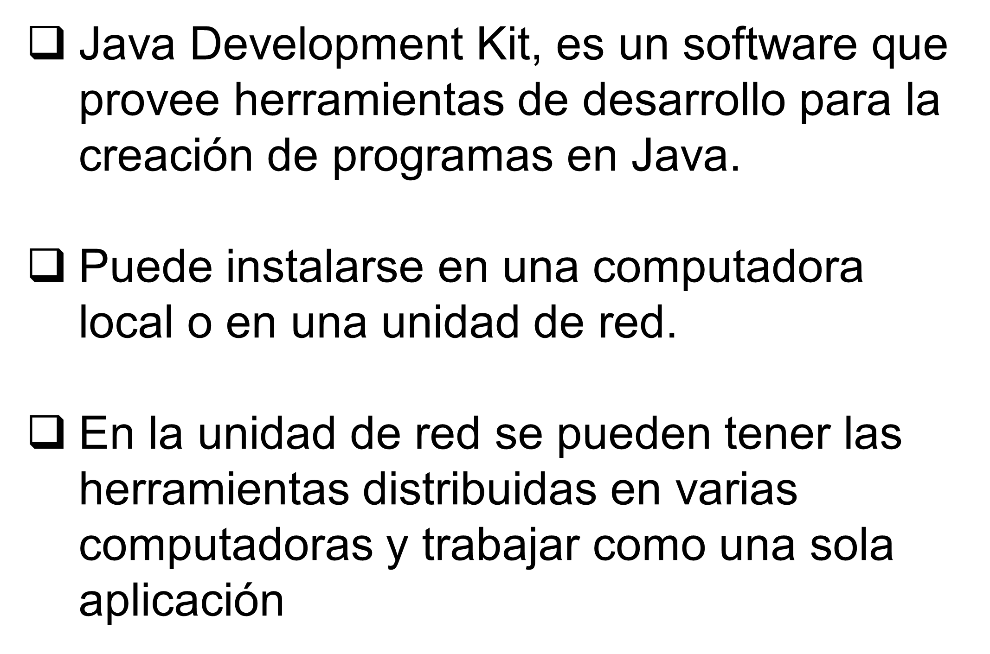
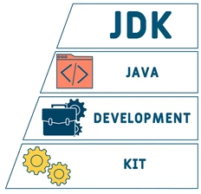

Slide 8
Descarga Del Programa JDK

Slide 9

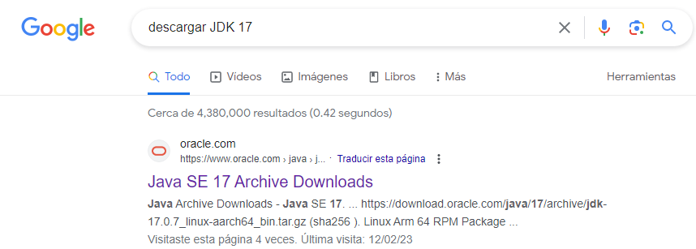
En el navegador, digitar: descargar jdk 17
Seleccionar el link

Slide 10
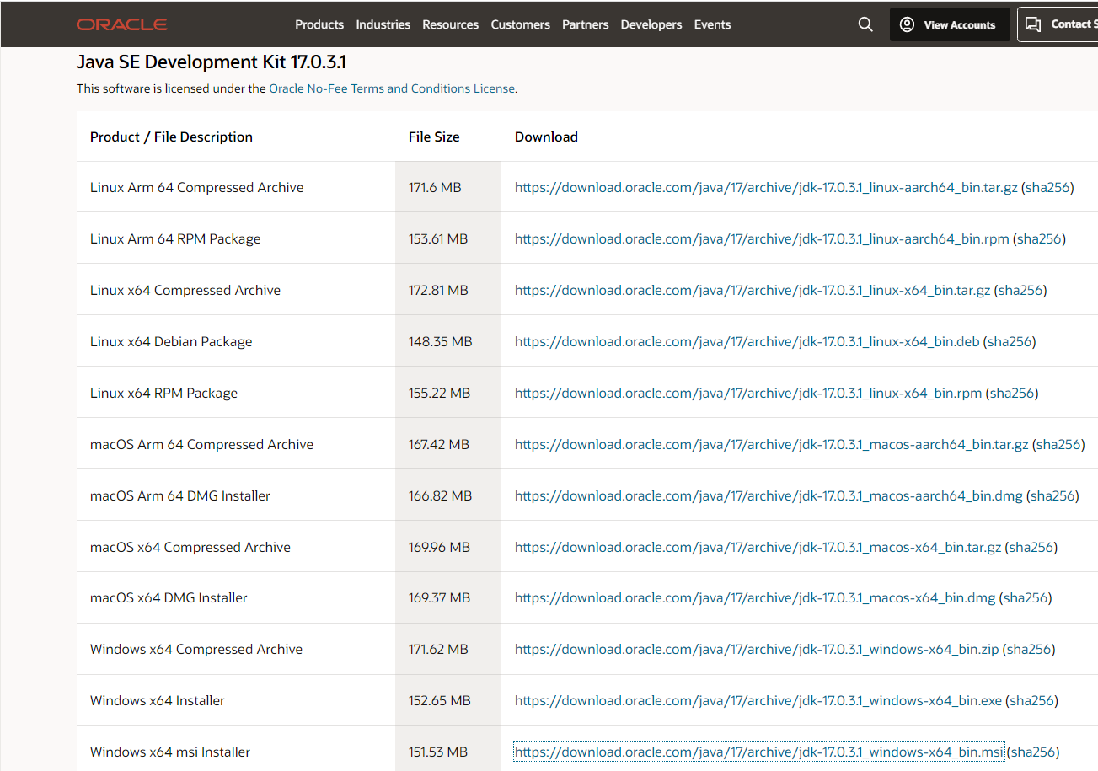
Clic en el vínculo: Windows x64 msi installer

Slide 11
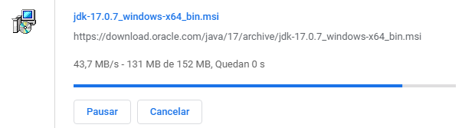
Progreso de la descarga

Slide 12
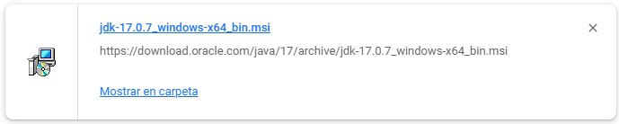
Archivo Descargado, clic en: Mostrar en carpeta

Slide 13
Instalación Del Programa JDK

Slide 14
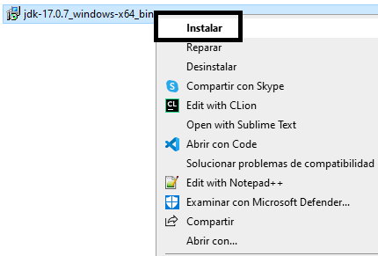
En el explorador de archivos
Clic en la opción: Instalar
Clic derecho en el programa Jdk

Slide 15
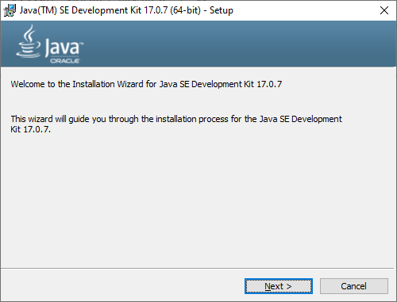
Clic en el botón: Next

Slide 16
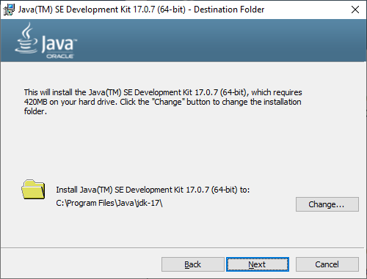
Clic en el botón: Next

Slide 17
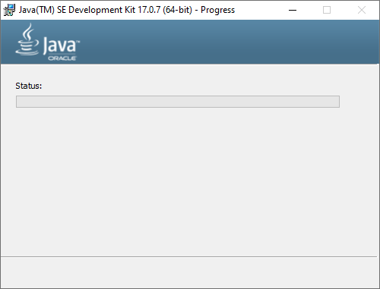
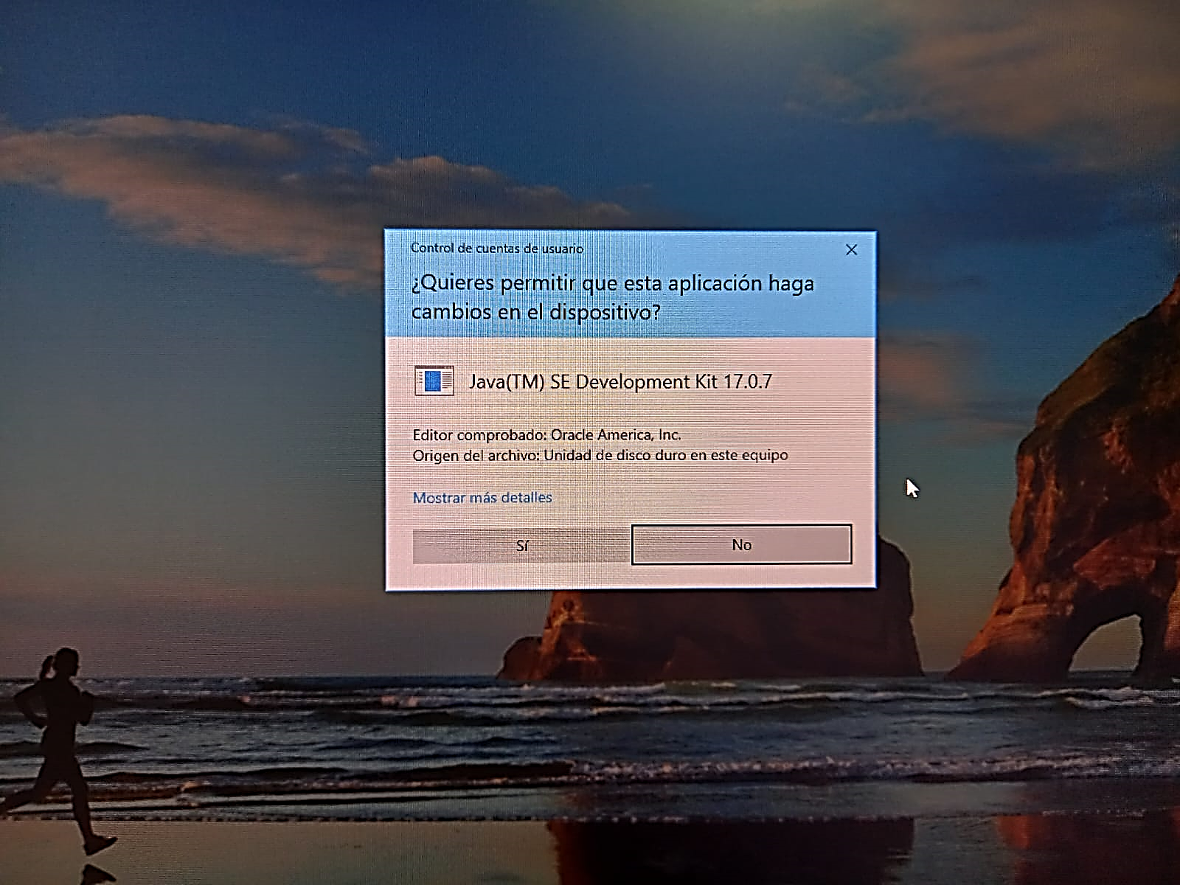
Clic en el botón: Si

Slide 18
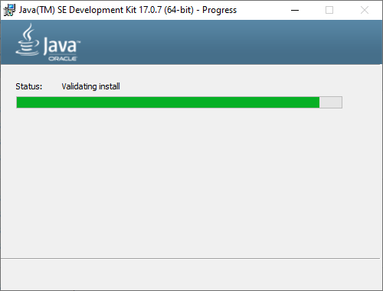
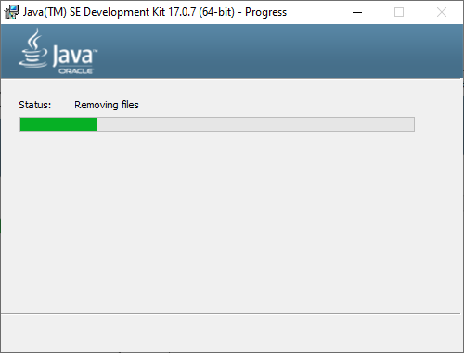
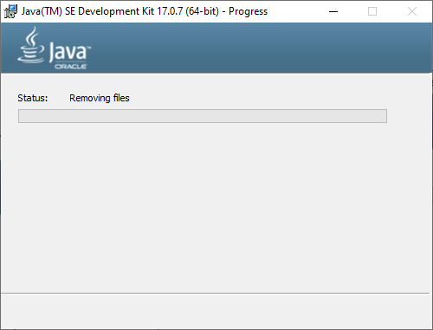
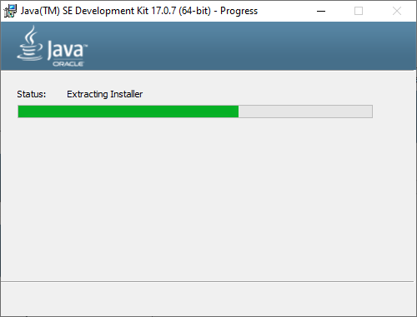
Progreso de la instalación

Slide 19
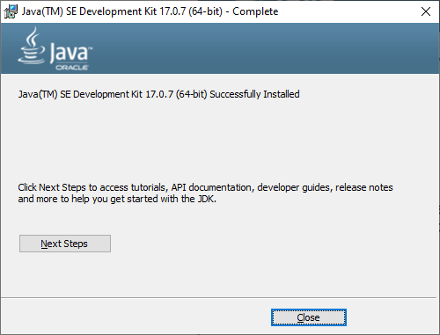
Clic en el botón: Close

Slide 20
¿Qué es el programa Apache NetBeans?

Slide 21
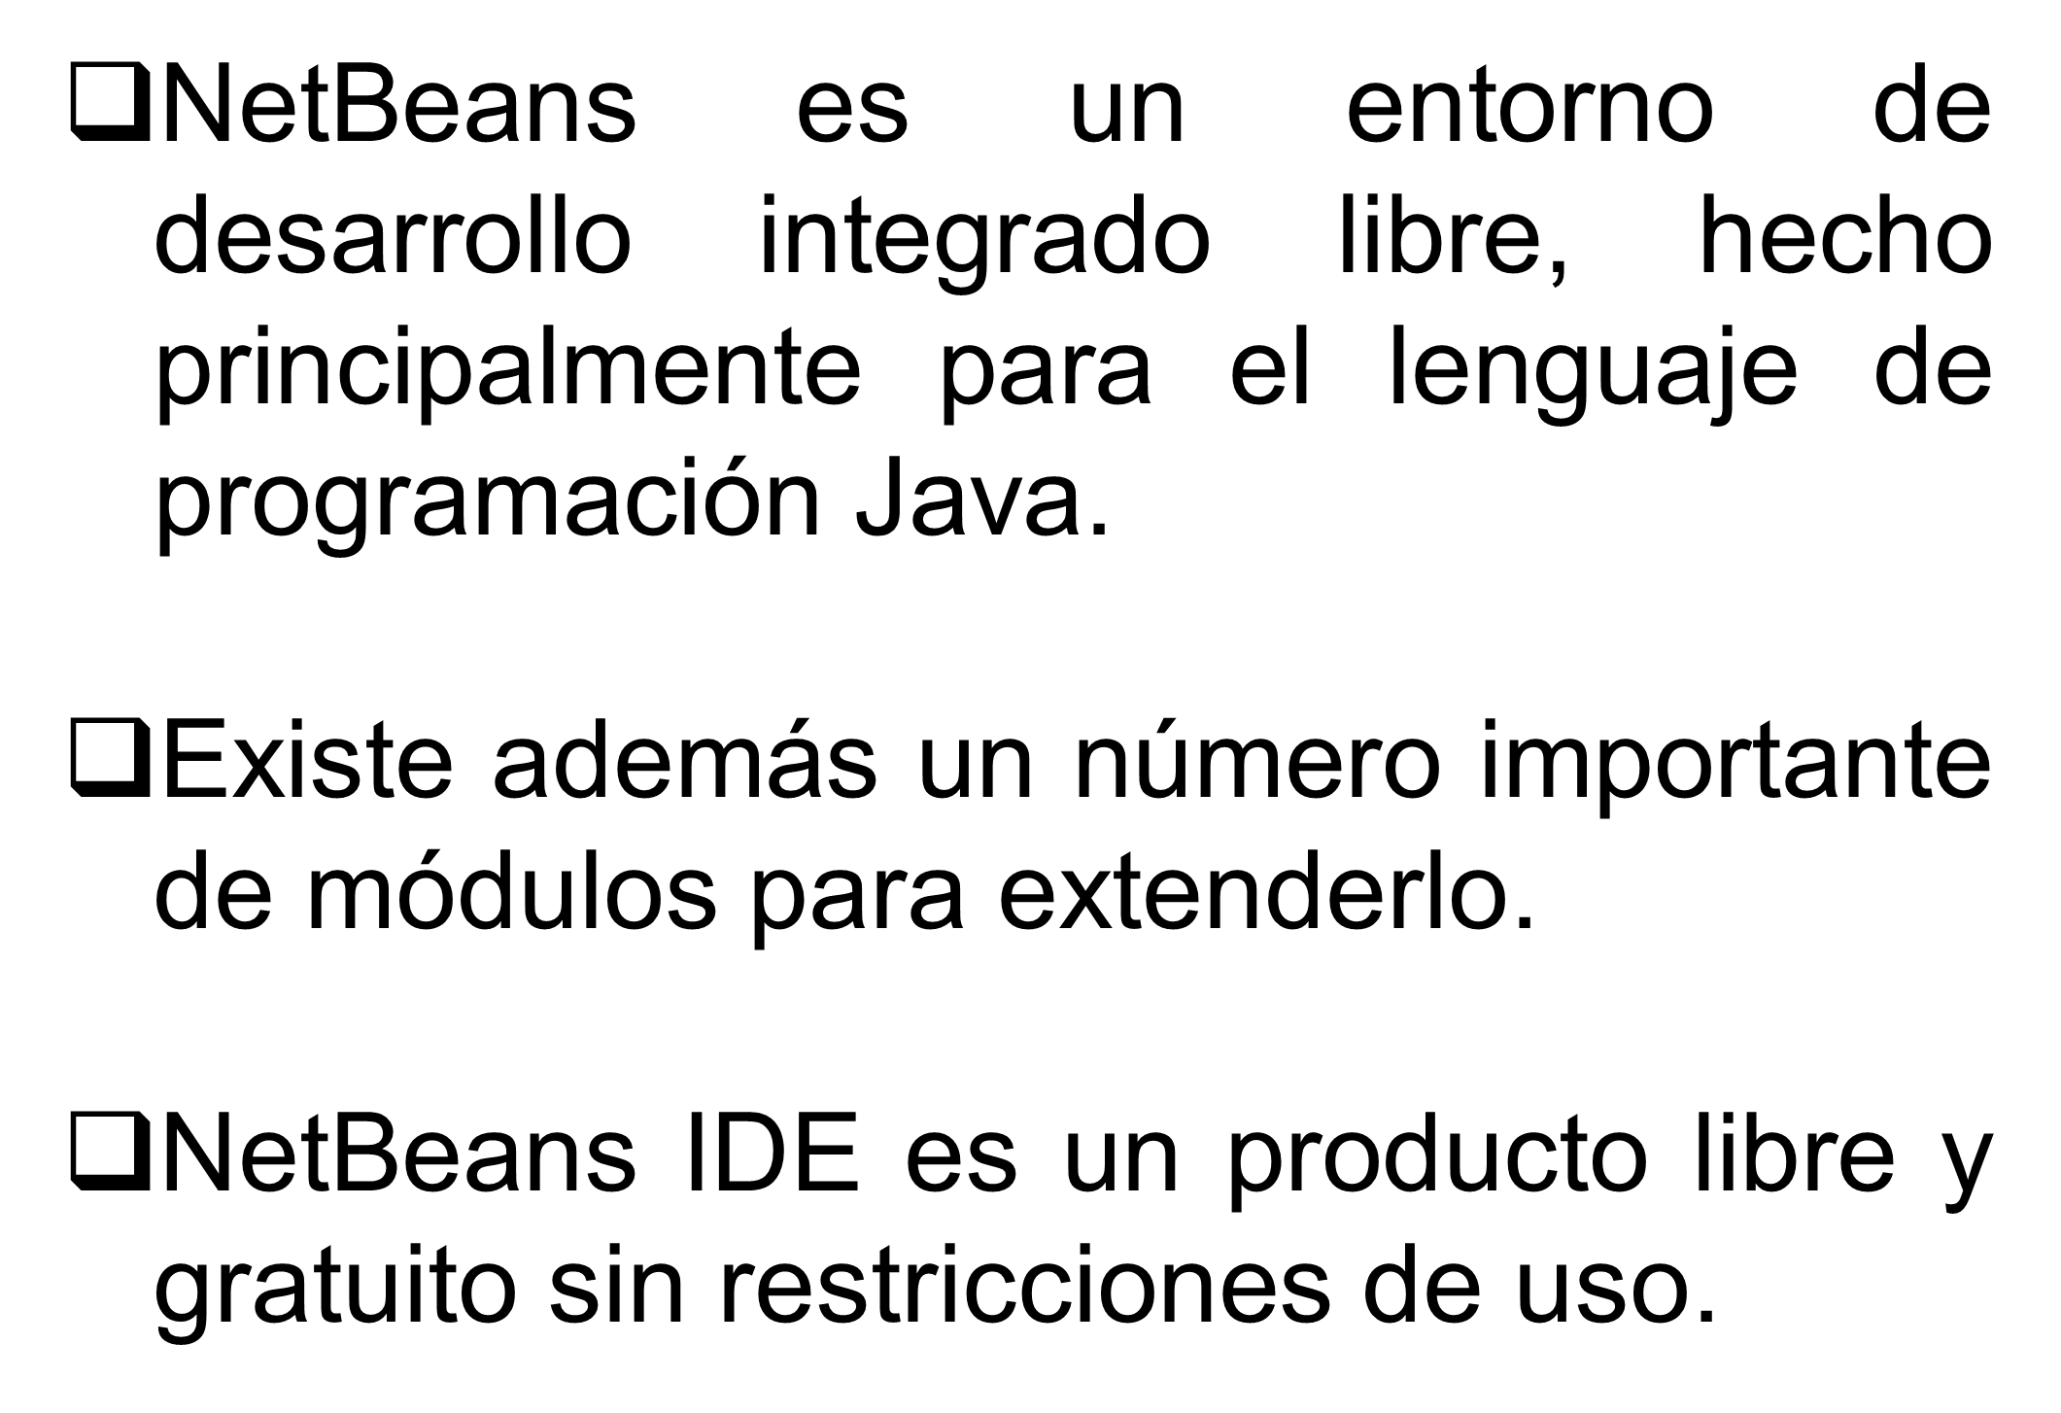

Slide 22

Editores o ID, para el lenguaje Java

Slide 23
Descarga Del Programa Apache NetBeans

Slide 24
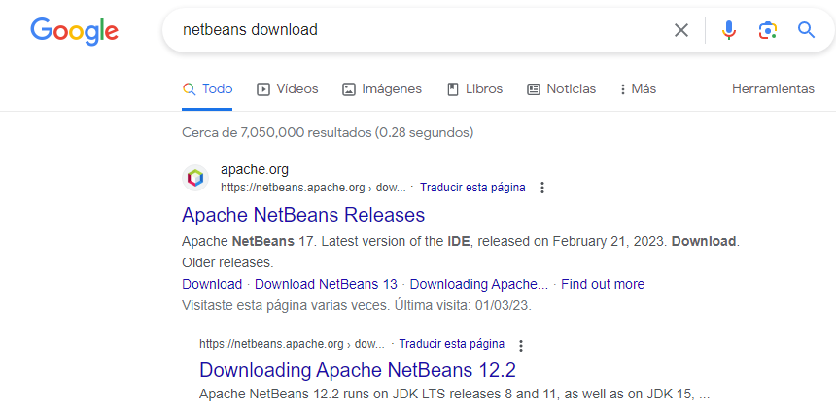
En el navegador, digitar: netbeans download
Seleccionar el link

Slide 25
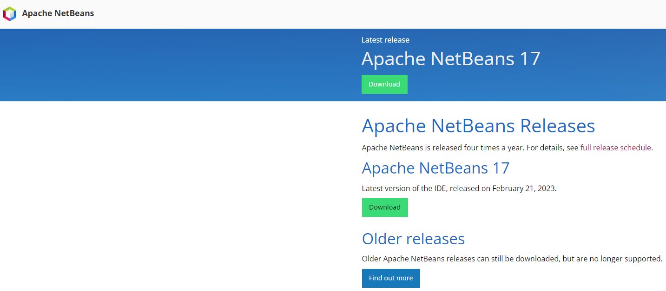
Clic en el botón: Download

Slide 26
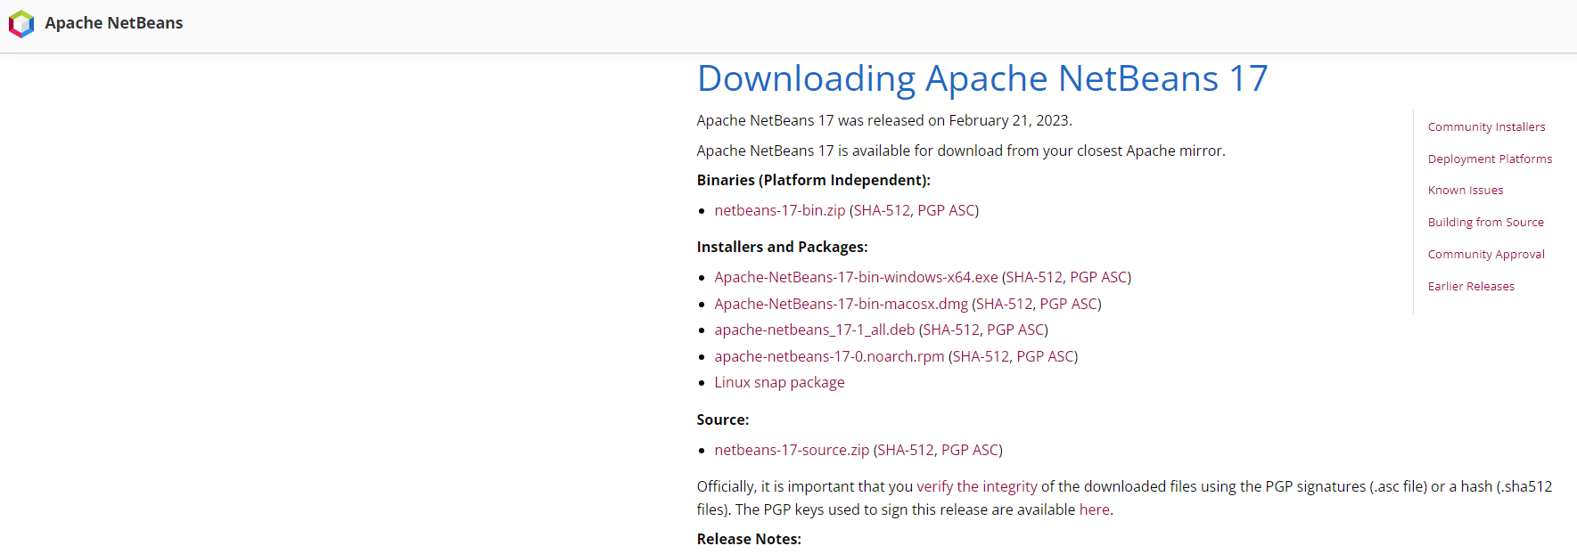
Clic en el link

Slide 27
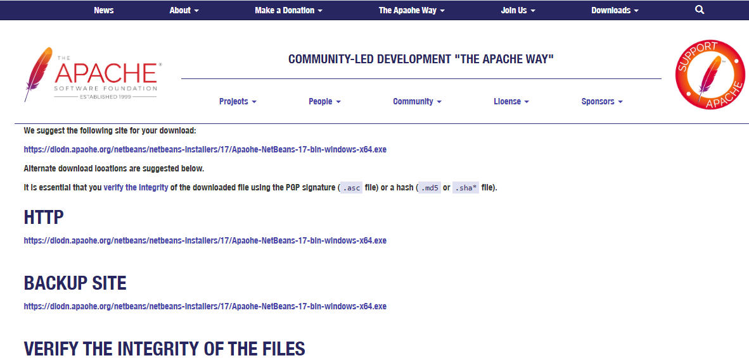
Clic en el link

Slide 28
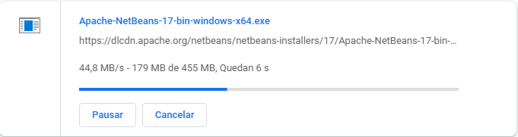
Progreso de la descarga

Slide 29
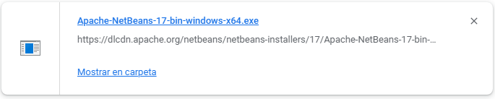
Archivo Descargado, clic en: Mostrar en carpeta

Slide 30
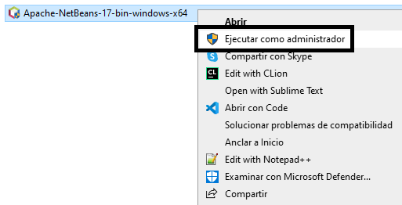
Clic derecho, en el programa: Apache NetBeans
Clic en la opción:
Ejecutar como administrador

Slide 31
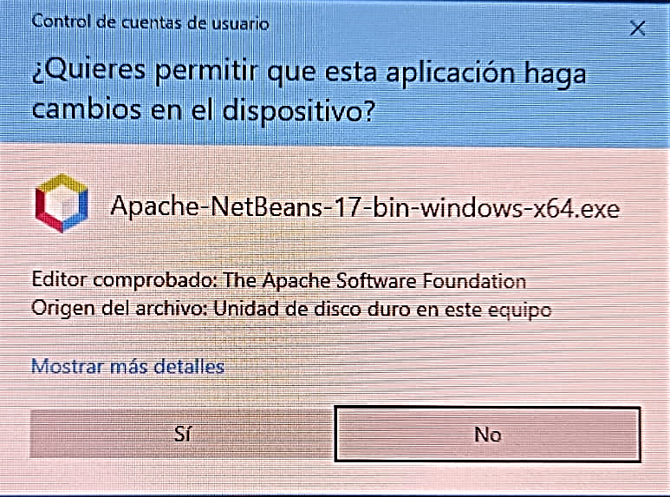
Clic en el botón: Si

Slide 32
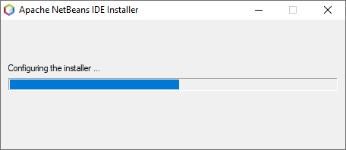
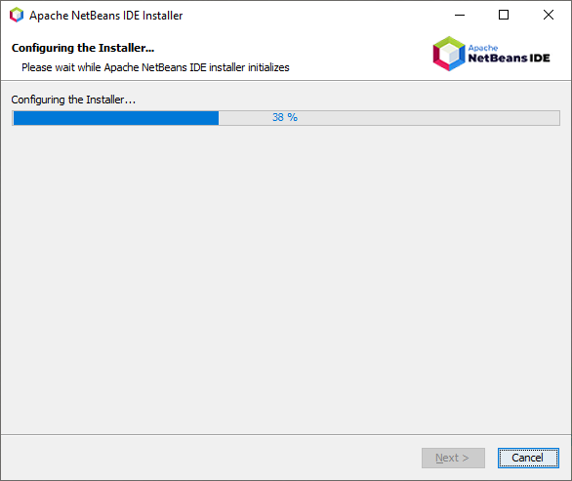
Configurando el instalador

Slide 33
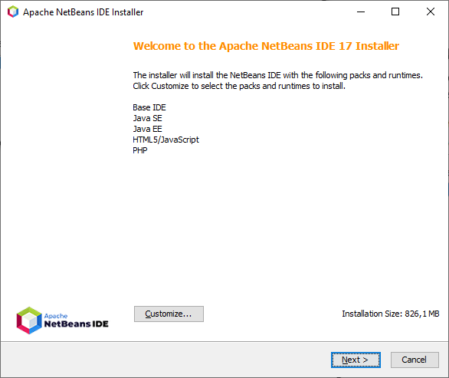
Clic en el botón: Next

Slide 34
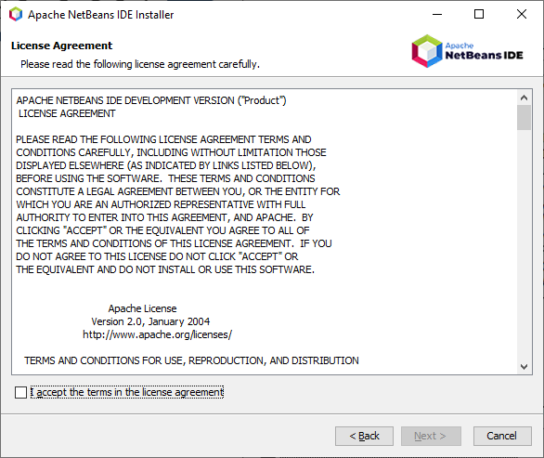
Clic en la casilla

Slide 35
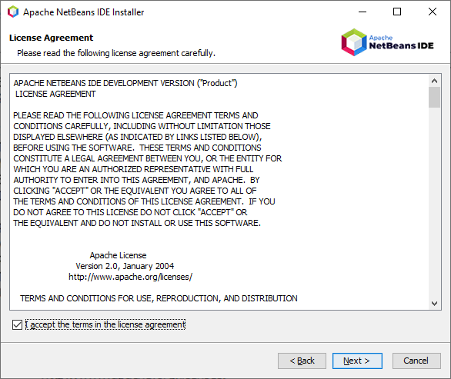
Clic En el botón: Next

Slide 36
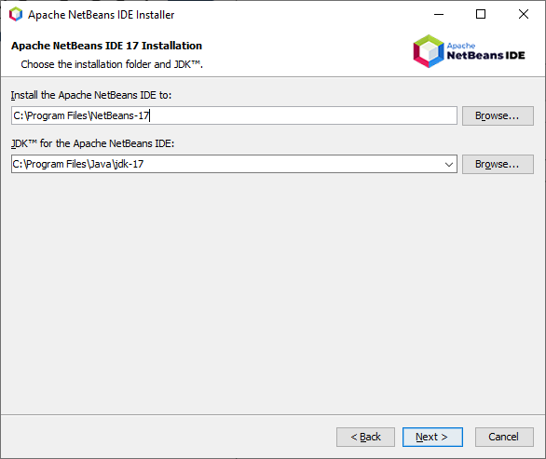
Clic En el botón: Next

Slide 37
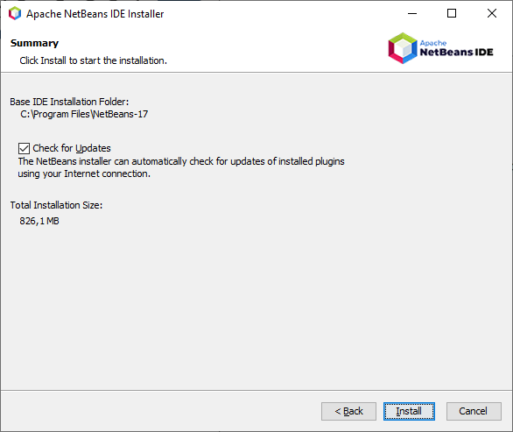
Clic En el botón: Install

Slide 38
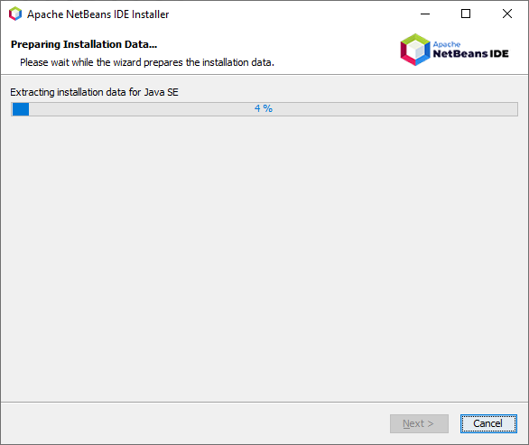
Progreso de la Instalación

Slide 39
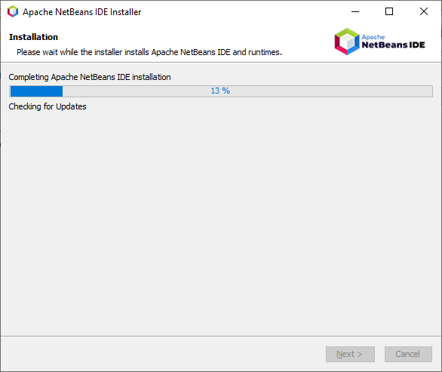
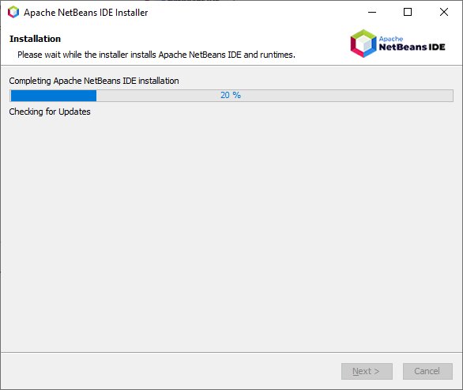
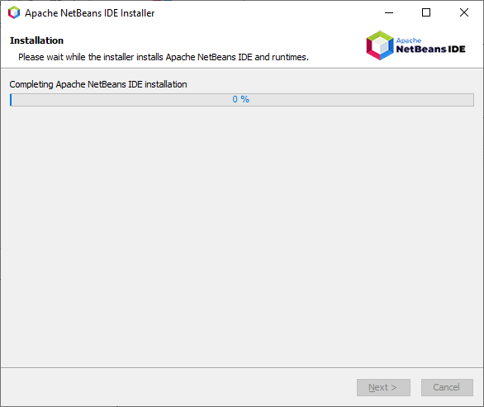
Progreso de la Instalación

Slide 40
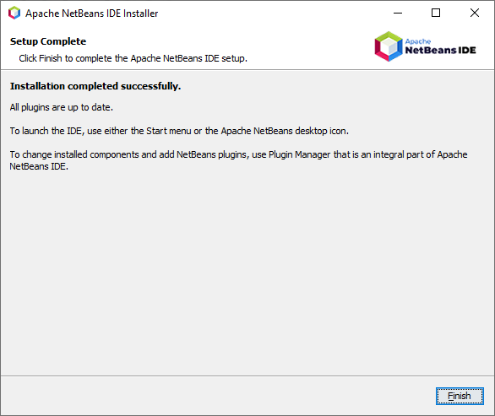
Clic En el botón: Finish

Slide 41
CIERRE

Slide 42

CIERRE
¿Qué aprendí en esta sesión de aprendizaje?
¿Para qué sirven el jdk y el programa Apache NetBeans?
¿Cuáles son los pasos para la descarga e instalación de los programas?
Notes:
Un arreglo es un conjunto de variables del mismo tipo, que son agrupadas bajo un único
identificador. Cada una de las variables o elementos del arreglo se referencia mediante
un índice que representa la posición del mismo dentro del arreglo.
Un arreglo se utiliza para procesar variables dentro de una observación del paso de
datos. Se usan para realizar cálculos o comparaciones repetitivos sobre variables que se
procesaran o manipularan de forma similar

Slide 43


